Slide 1
Case 1
Auto3000

Slide 2
Company Profile: Auto 3000
Core Business: jasa layanan servis kendaraan.
Ratusan pelanggan melakukan servis dan perawatan kendaraan per bulannya.

Slide 3
Perangkat yang digunakan (Asumsi)
Printer
Menggunakan asumsi 1 unit printer untuk setiap service advisor
Multi Function Printer / Single Printer: Tidak ada data

Slide 4
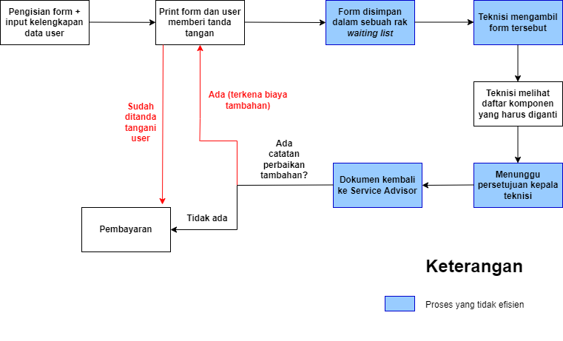
Workflow

Slide 5
Masalah (Pain Point)
Proses perbaikan kendaraan yang tidak efisien karena terganjal perpindahan formulir.
Terlalu banyak proses perpindahan dokumen hardcopy. (service advisor → teknisi → kepala teknisi → service advisor).
Penggunaan kertas yang sangat tidak efektif Ketika terjadi penambahan biaya perbaikan.
→ Harus print 2 kali jika ada perbaikan tambahan. Pelanggan harus tanda tangan 2 kali.

Slide 6
Solusi: Workflow Management
Custom Scan + DocuWorks
DocuWorks
Solusi jenis ini tepat digunakan jika mayoritas user kendaraan lebih memilih tanda tangan “basah”.
Jika user kendaraan tidak keberatan/familiar dengan tanda tangan digital, solusi ini dapat digunakan.

Slide 7
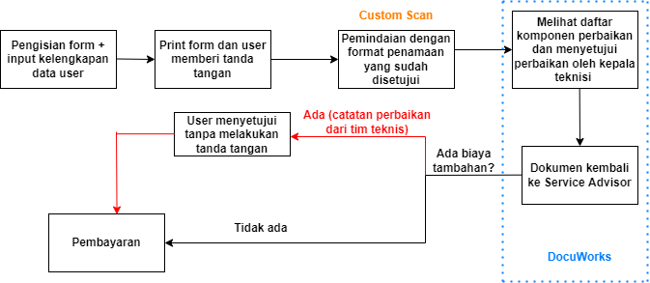
Workflow Management: Custom Scan + DocuWorks

Slide 8
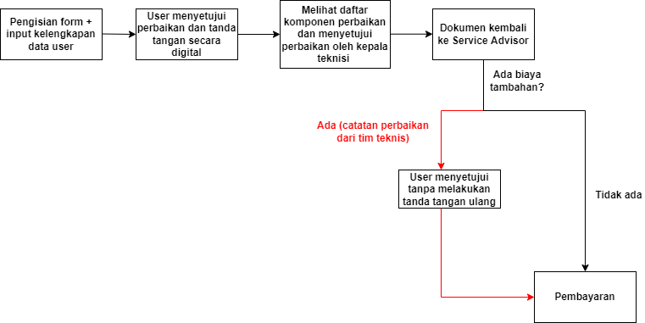
Workflow Management: DocuWorks

